Slide 1

Optimizacija upita MongoDB
Student: Jovana Nikolić 1147
Mentor: Doc. Dr aleksandar stanimirović

Slide 2
MongoDB
Najpopularnija NoSQL baza podataka
Document-store baza podataka
Najsličnija relacionim bazama podataka
Različiti pojmovi u odnosu na relacione baze podataka
Kolekcija = Tabela
Dokument = Red
Kolona = Polje

Slide 3
Ciljevi optimizacije upita
Brže dobijanje rezultata upita, što će aplikaciju učiniti bržom korisniku.
Omogućavanje DBMS-u da odgovori na više upita u istom vremenskom periodu
Duže trajanje hardvera na kojima se izvršava DBMS, kao i efikasniji rad servera u pogledu potrošnje električne energije, kao i RAM-a

Slide 4
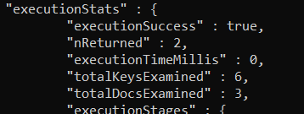
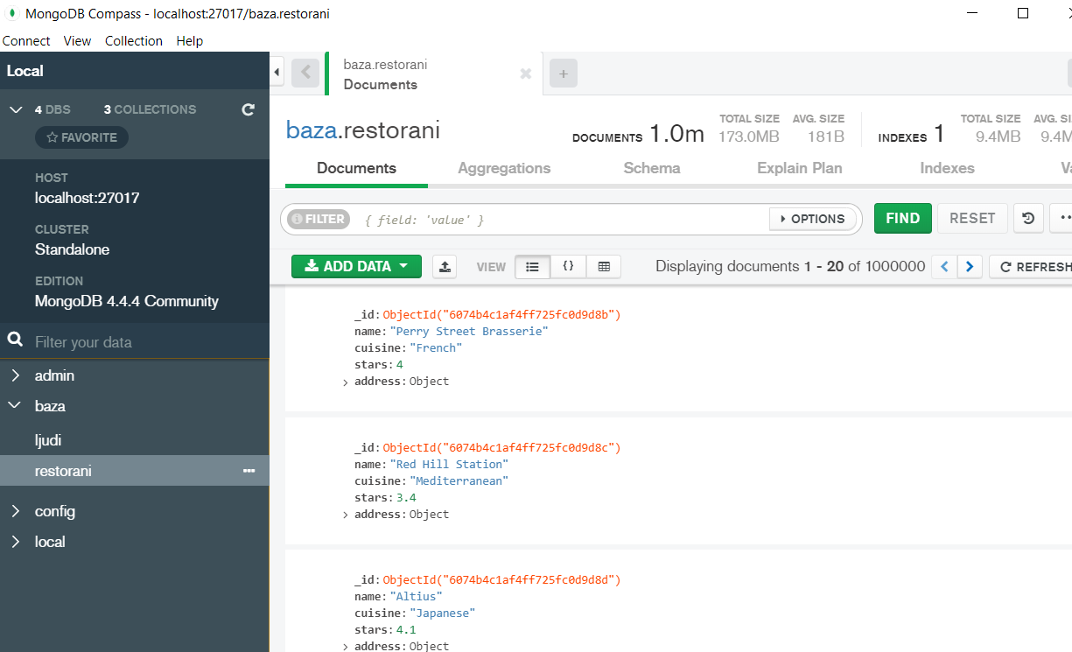
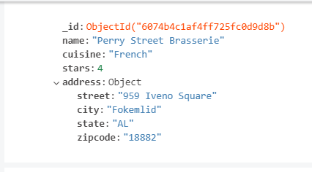
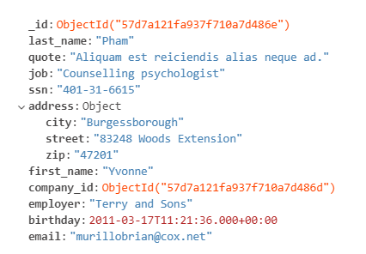
Prikaz optimizacije upita
Za prikaz optimizacije rada MongoDB DBMS-a biće korišćena konzola kao i MongoDB Compass alat
Korišćene kolekcije su restorani i ljudi

Slide 5
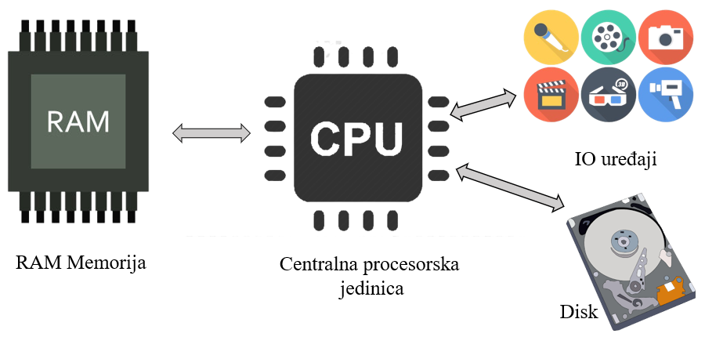
Hardverska razmatranja i konfiguracije
RAM
Engine za upite
Pretraga indeksa
Konekcije
CPU
Uvek je dobro imati više raspoloživih jezgara
Nezaključavajući mehanizam kontrole konkurencije
Disk
MongoDB koristi za perzistenciju podataka
IOPS
RAID 10

Slide 6
Planovi za izvršenje upita
Ugrađen optimizator upita
Optmizator upita bira i kešira najefikasniji plan na osnovu postojećih indeksa
Optimizator upita:
Dostupni indeksi
Koji indeksi zadovoljavaju potrebe upita kandidati indeksi
Za svaki indeks kandidata se kreira plan kandidata
Planer određuje koji je plan imao najbolji rezultat
Smešta plan u keš

Slide 7
Explain funkcija
Može biti dodata na kraju svakog upita jednostavnim dodavanjem poziva funkcije na kraj upita, i u MongoDB Compass alatu
Explain funkcija omogućava da li upit koristi očekivani indeks, da li indeks obezbeđuje sortiranje, koliko je selektivan indeks, kao i najbitnije, koji deo upita najviše oduzima performanse
Omogućeno kreiranje explainable objekata
Explain funkciji mogu biti zadata tri parametra, pri čemu explain funkcija se ponaša različito i vraća različite rezultate:
queryPlanner
executionStats
allPlansExecution

Slide 8
Explain funkcija
Rezultat koji vraća explain funkcija predstavlja planove za izvršenje funkcija u okviru stabla faza
Explain funkcija vraća informacije o queryPlaner-u kao i o detaljima izvršenja, odnosno executionStats, ukoliko je funkcija u modu koji zahteva izvršenje funkcije

Slide 9
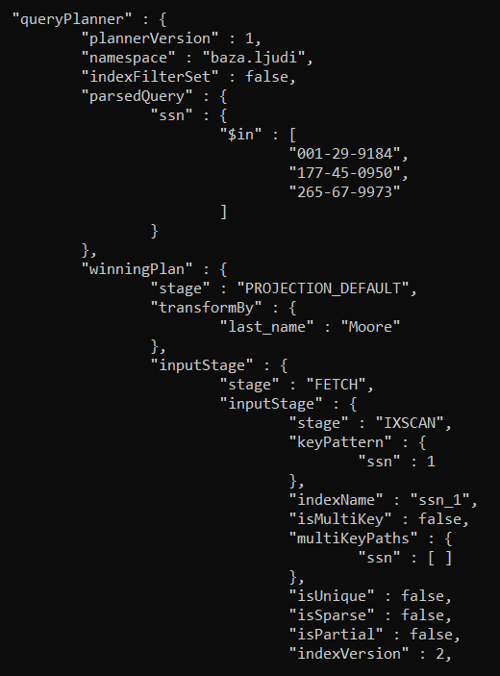
Explain funkcija – Query Planer polje
Informacije o selekciji upita od strane optimizatora upita
Polja
Verzija planera
Namespace
Informacije o upitu
Pobednički plan
Planovi koji nisu izabrani

Slide 10
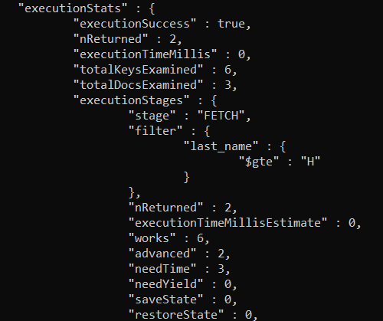
Explain funkcija – execution stats polje
Vraća detalje o izvršenju pobedničkog plana, ukoliko je došlo do izvršenja
Polja
nReturned
executionTimeMillis
totalKeysExamined
totalDocsExamined

Slide 11
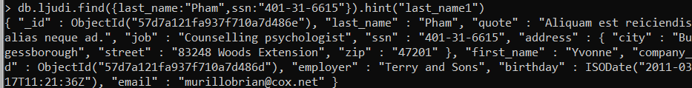
Hint funkcija
Svojevoljni izbor indeksa koji će biti korišćen za optimizaciju upita
Kao parametar funkcije se navodi indeks nad kojim bi upit trebalo da se izvrši

Slide 12
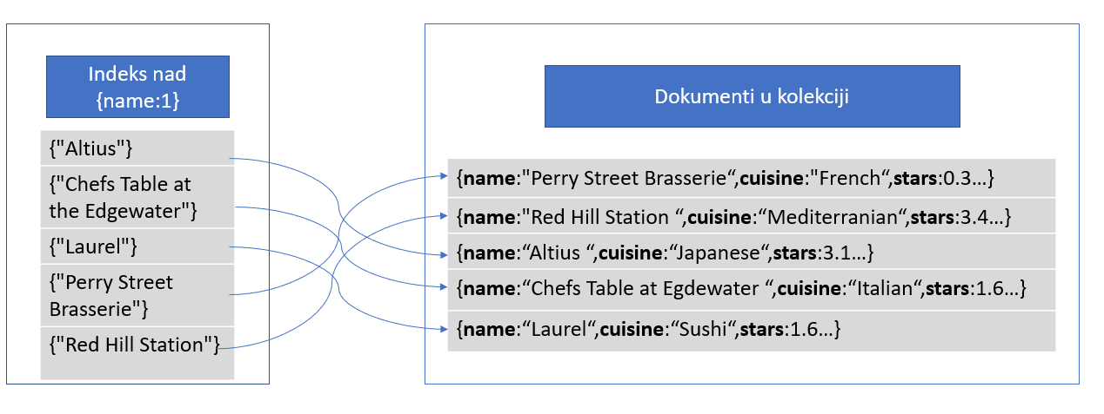
Indeksi
Prvo i najbitnije rešenje za problem sporih upita u MongoDB-u
Bez indeksa se obično ide na skeniranje cele kolekcije, čije je izvršenje reda veličine O(n)
Indeks se može kreirati nad jednim ili više polja, nad poljem _id automatski postoji indeks
Moguće je imati više indeksa u okviru iste kolekcije
MongoDB koristi B stablo za smeštanje indeksa
Indeksi daju bolje performanse pri čitanju
Produžavaju vreme koje je potrebno za upis, zbog B stabla

Slide 13
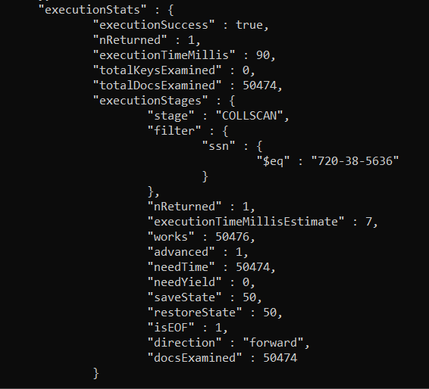
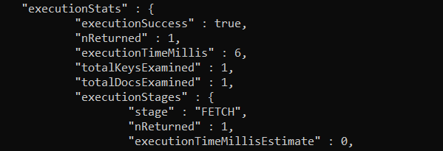
Indeksi nad jednim poljem
Najjednostavniji indeksi koji mogu biti kreirani u okviru MongoDB
Kreira se izvršenjem samo jedne naredbe, createIndex u okviru konzole, ili klikom u okviru MongoDB Compass alata
Indeks nad jednim poljem omogućava pronalaženje jedne ili više vrednosti, kao i opsega vrednosti
ExecutionStats pre indeksiranja nad poljem ssn
ExecutionStats nakon indeksiranja nad poljem ssn

Slide 14
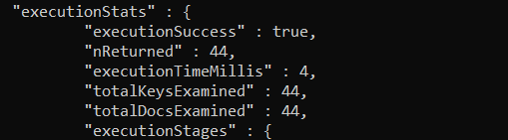
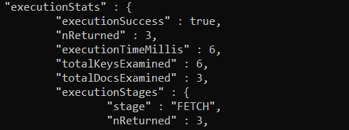
Indeksi nad jednim poljem
Indeksi daju bolje performanse i prilikom pretraživanja opsega vrednosti
Takođe poboljšavaju performanse pri pretrazi vrednosti na osnovu postojećeg skupa

Slide 15
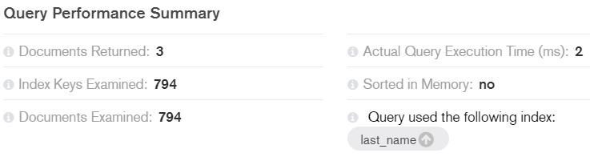
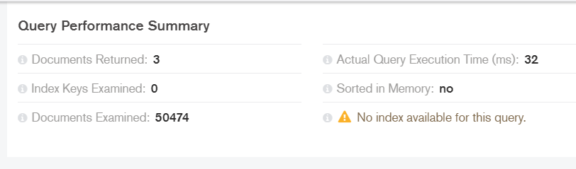
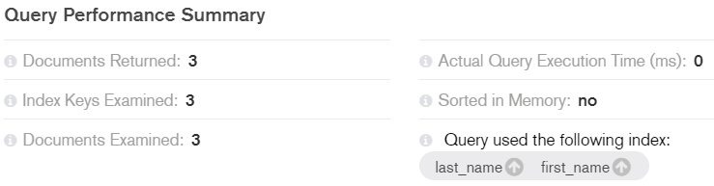
Složeni indeksi
Nekada upiti zahtevaju pretragu na osnovu vrednosti više polja
Složeni indeksi omogućavaju postojanje ključa koji je složen i koji se sastoji od navedenih polja u redosledu koji je naveden pri kreiranju indeksa
Indeksi su sortirani u rastućem ili opadajućem redosledu, u odnosu na način na koji je definisan indeks, sa time što se prvo vrši sortiranje u okviru najlevijeg polja.
Performanse sa indeksom nad jednim poljem
Performanse bez indeksa
Performanse sa složenim indeksom

Slide 16
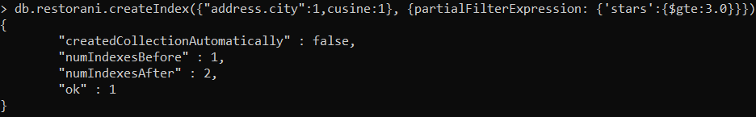
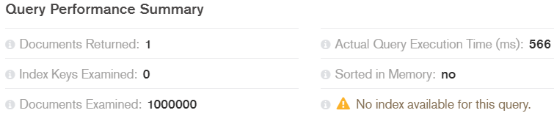
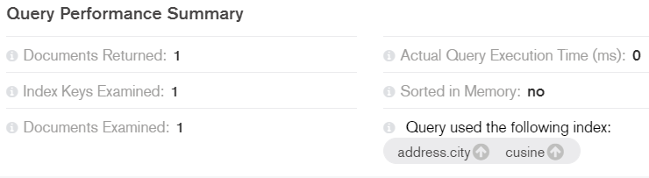
Parcijalni indeksi
U nekim situacijama, nije potrebno kreiranje indeksa za celu kolekciju, ili je indeks koji se dobije kreiranjem indeksa nad celom kolekcijom, previše veliki, te ne može stati u memoriju, samim tim bi deo indeksa onda bio na disku
Parcijalni indeksi indeksiraju samo dokumente u kolekciji koji zadovoljavaju određeni uslov
Performanse bez indeksa
Performanse sa parcijalnim indeksom

Slide 17
Optimizacija CRUD upita
Određivanje optimalnog indeksa je znatno teže nego što se čini
Kao smernice trebaju se pratiti sledeća pravila
Selektivnost pri izboru indeksa
Pravilo jednakost, sortiranje,
opseg
Tradeoff pri svakom izboru
indeksa
Indeks | Bez indeksa | { address.zipcode:1, cusine:1, stars:1 } | { cusine:1, address.zipcode:1, stars:1 } | { cusine:1, stars:1 address.zipcode:1, }
Vreme izvršenja (ms) | 720 | 253 | 103 | 78
Broj vraćenih dokumenata | 11611 | 11611 | 11611 | 11611
Broj ispitanih dokumenata | 1 000 000 | 95988 | 11611 | 11611
Broj ispitanih ključeva | 0 | 11611 | 11611 | 11663
Sortiranje u memoriji | da | da | da | ne

Slide 18
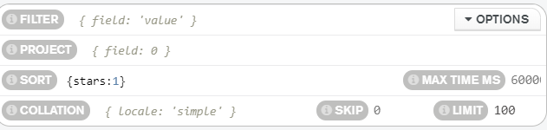
Ograničenje broja rezultata koji se vraćaju korisniku
Broj željenih rezultata se definiše kao parametar funkcije limit
Limit metodi može biti kao parametar zadata vrednost između 〖-2〗^31 do 2^31
0 označava da nema limita
Negativna vrednost ukazuje da će rezultati biti poslati maksimalno u jednom batch-u
Prednost korišćenja ove funkcije u smanjenju zagušenja mrežnog saobraćaja

Slide 19

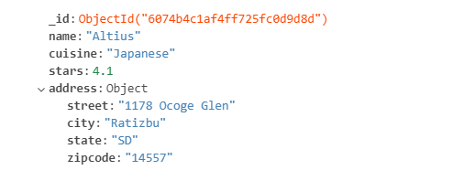

Korišćenje projekcija
Vraćanjem samo onih delova dokumenata koji su neophodni
Navođenjem projekcija u MongoDB Compass-u, ili navođenje polja sa oznakom 1 u okviru vitičastih zagrada u konzoli
Po difoltu se polje _id uvek vraća, može se isključiti slanje polja _id, time što se navede _id:0

Slide 20

Hvala na pažnji!

